Slide 1
Différentes chromatographies
Source : Chimie analytique, Skoog (p862)

Slide 2
Elution
Source : Chimie analytique, Skoog (p863)

Slide 3
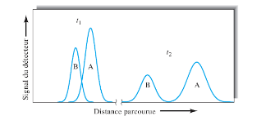
Chromatogramme
Source : Analyse chimique, Rouessac (p8)
Source : Chimie analytique, Skoog (p863)

Slide 4
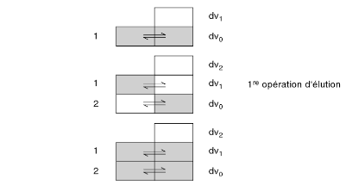
Méthodes des plateaux
Méthodes instrumentales d’analyse chimique et applications, Burgot (p18)

Slide 5
Calcul du nombre de plateaux théoriques

